Slide 1
CONSULTATION PUBLIQUE – PREMIER PROJET DE RÉSOLUTION PPCMOI 2007 CHEMIN PRINCIPAL 6 mai 2025

Slide 2
Demande de projet particulier (PPCMOI) situé au 2007 chemin Principal (La Bullerie)
Demande pour l’ajout d’un usage complémentaire à l’agriculture de type salle de réception (mariage / fête / événement corporatif) avec vente et dégustation des produits de la ferme ou de type table champêtre ou repas à la ferme.
Construction d’un chapiteau permanent sur une surface avec pavé déjà présente afin de procédé à la cérémonie des mariages.
Demande pour l’ajout d’un usage complémentaire à l’agriculture de type salle de réception (mariage / fête / évènement corporatif) avec vente et dégustation des produits de la ferme ou de type table champêtre ou repas à la ferme.
Construction d’un chapiteau permanent sur une surface avec pavé déjà présente afin de procéder à la cérémonie des mariages.

Slide 3
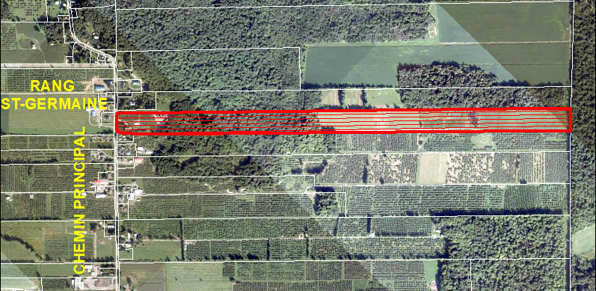
Localisation – 2007 chemin Principal

Slide 4
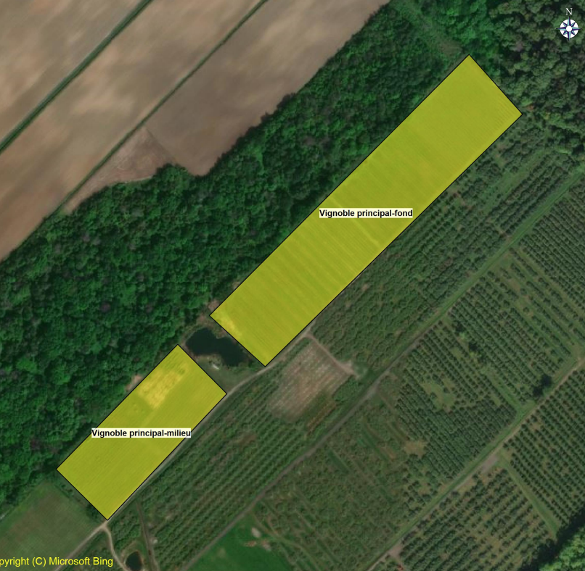
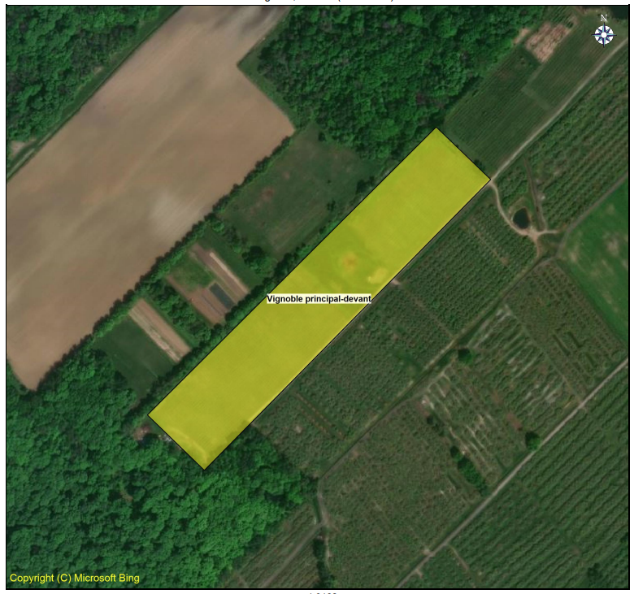
Production agricole
(production vinicole)
Production d’environ 25 000 et 35 000 bouteilles par année.

Slide 5
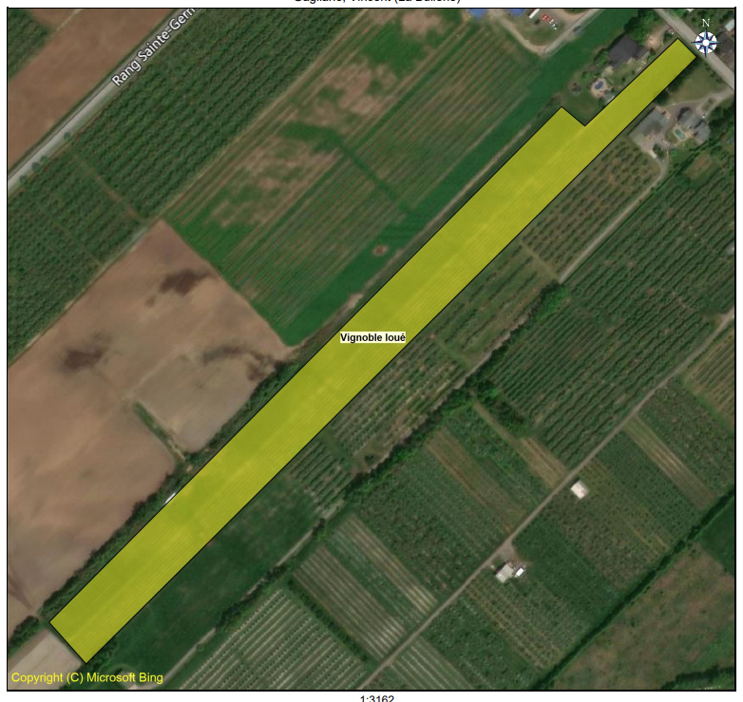
Parcelle en culture – louée au 2004-2006 chemin Principal

Slide 6
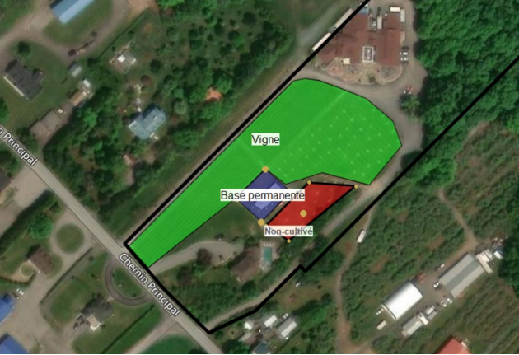
Plan d’implantation du bâtiment utilisé

Slide 7
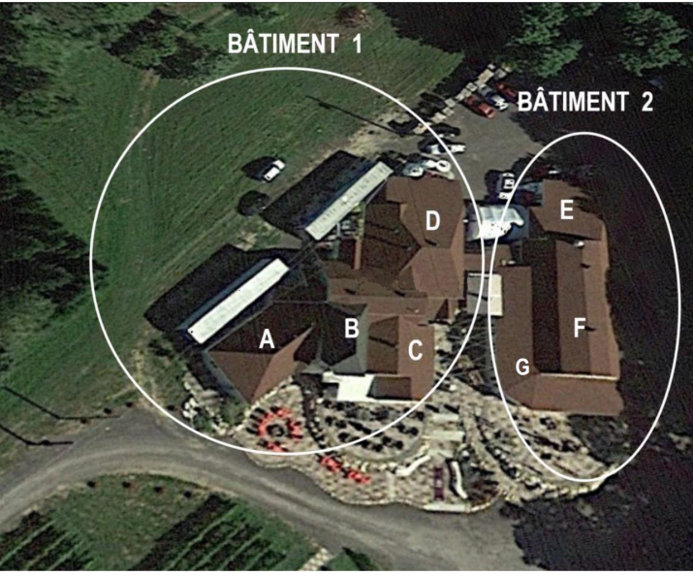
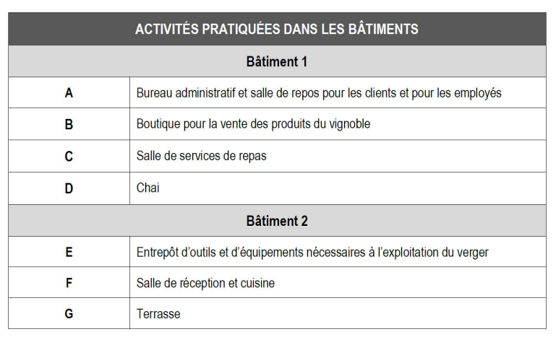
Activités réalisées dans le bâtiment

Slide 8
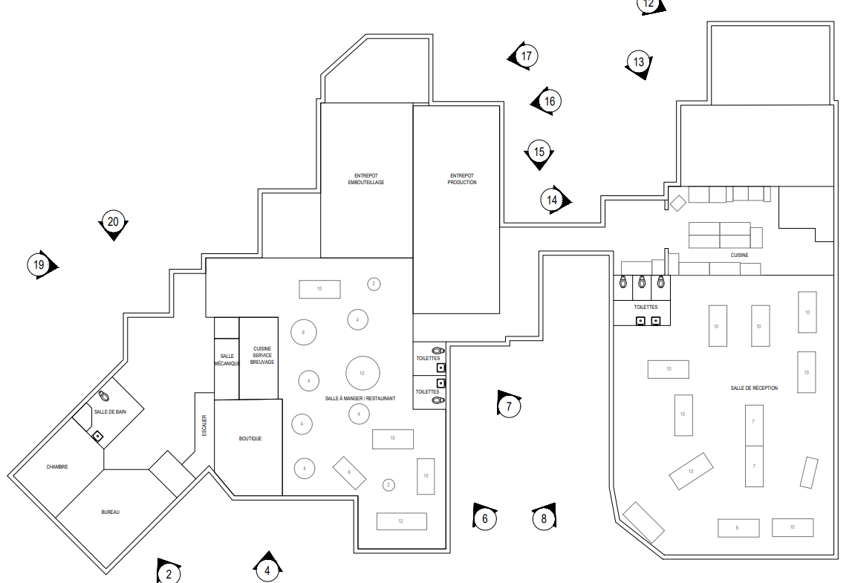
Plan intérieur du bâtiment
Nombre de places intérieures
(222 places) :
Restaurant : 80
Salle de réception: 142
Nombre de places extérieures :
Terrasse extérieure : 50

Slide 9
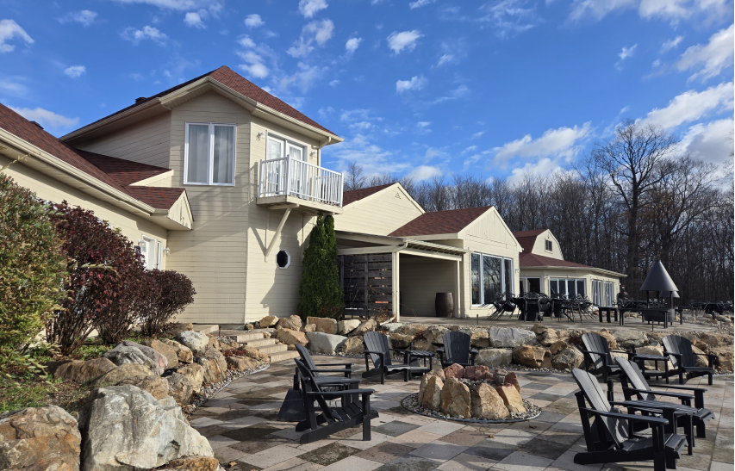
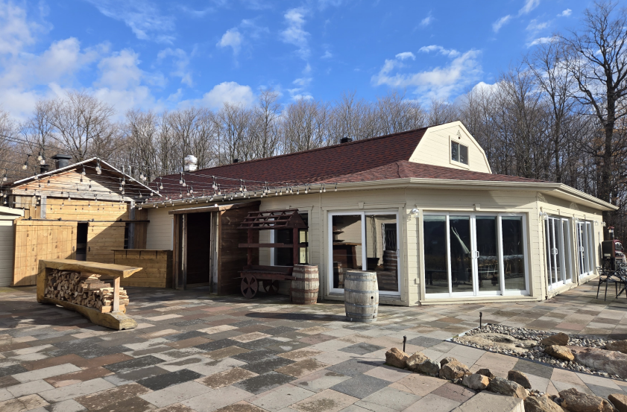
Vue extérieure du bâtiment

Slide 10
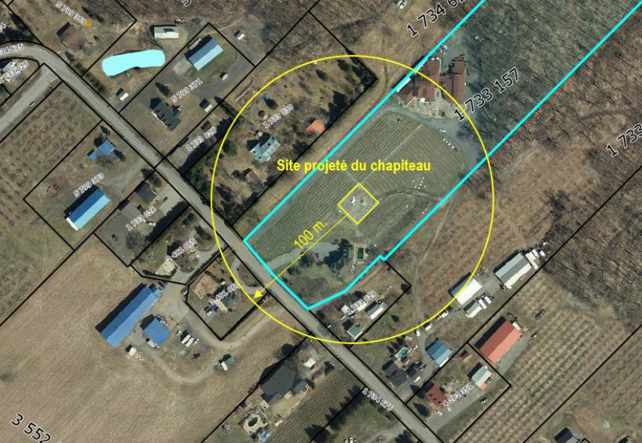
Site du chapiteau

Slide 11
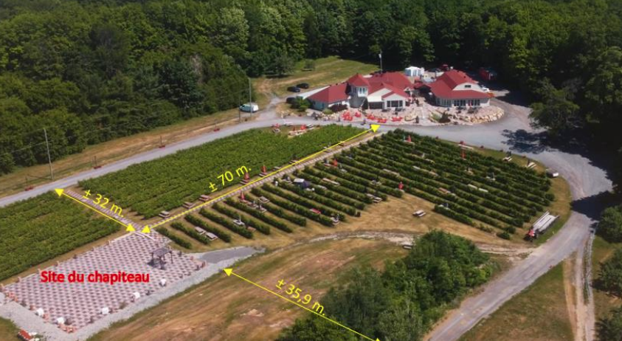
Site du chapiteau

Slide 12
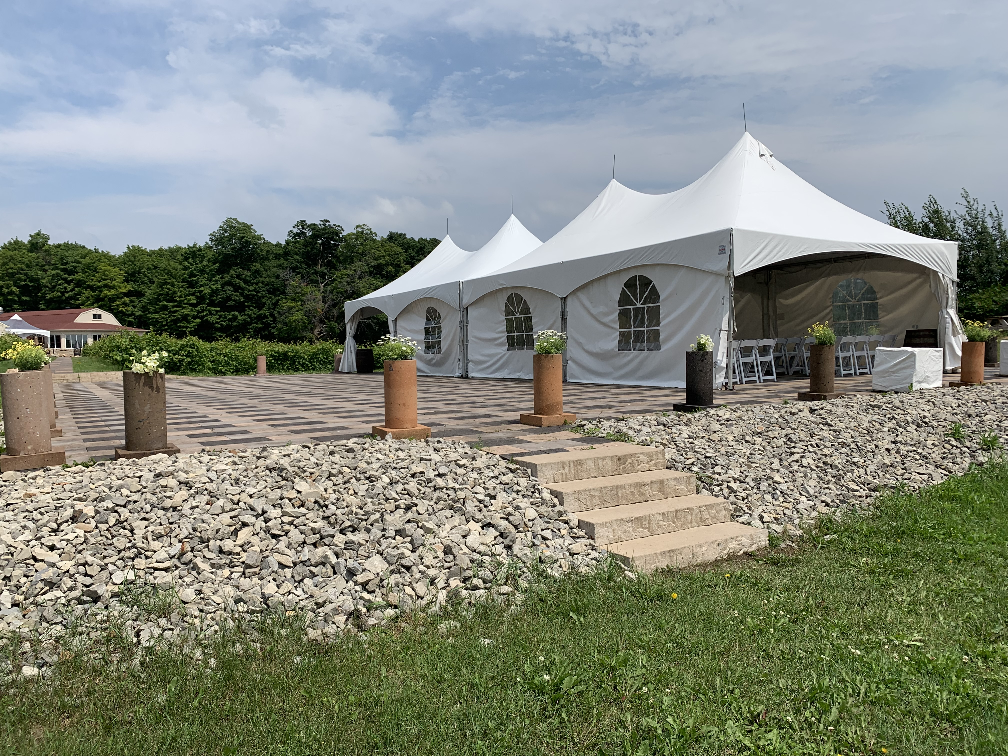
Vue du chapiteau existant

Slide 13
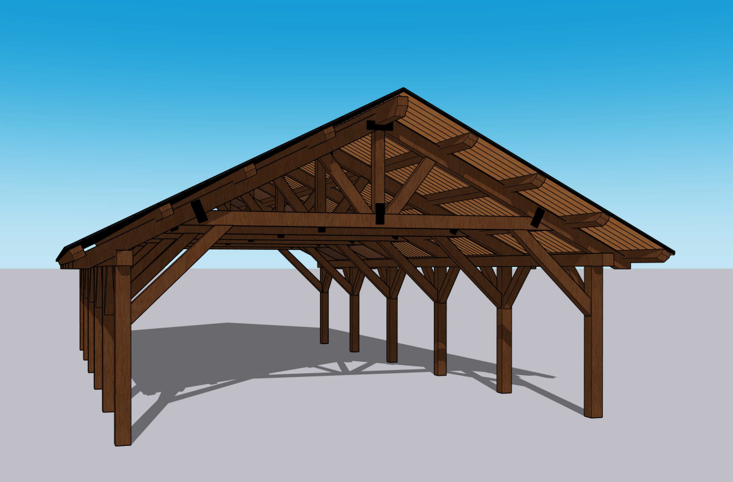
Photo du chapiteau permanent projeté
Nombre de places assises dans le chapiteau : 136 chaises installées sous le chapiteau lors des cérémonies.

Slide 14
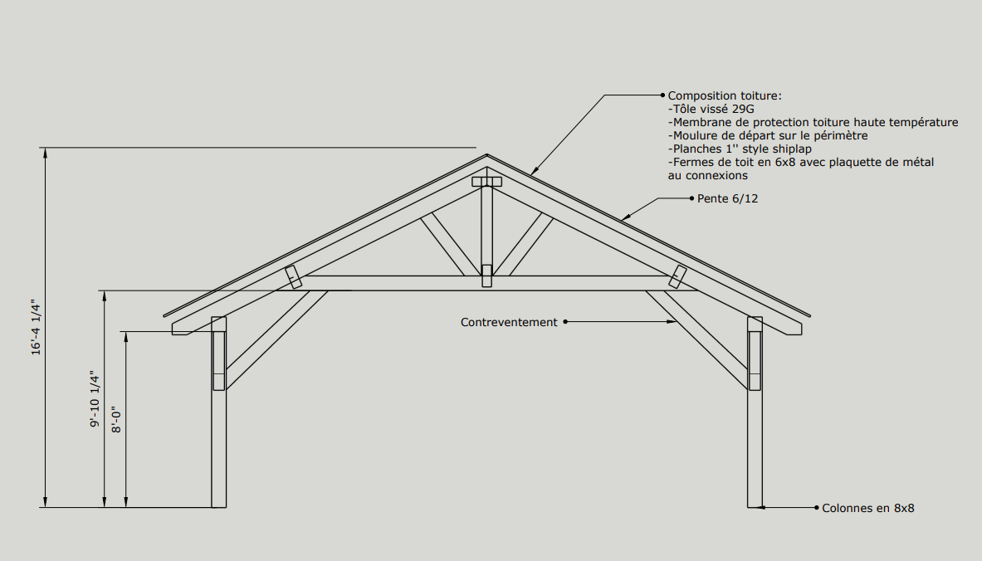
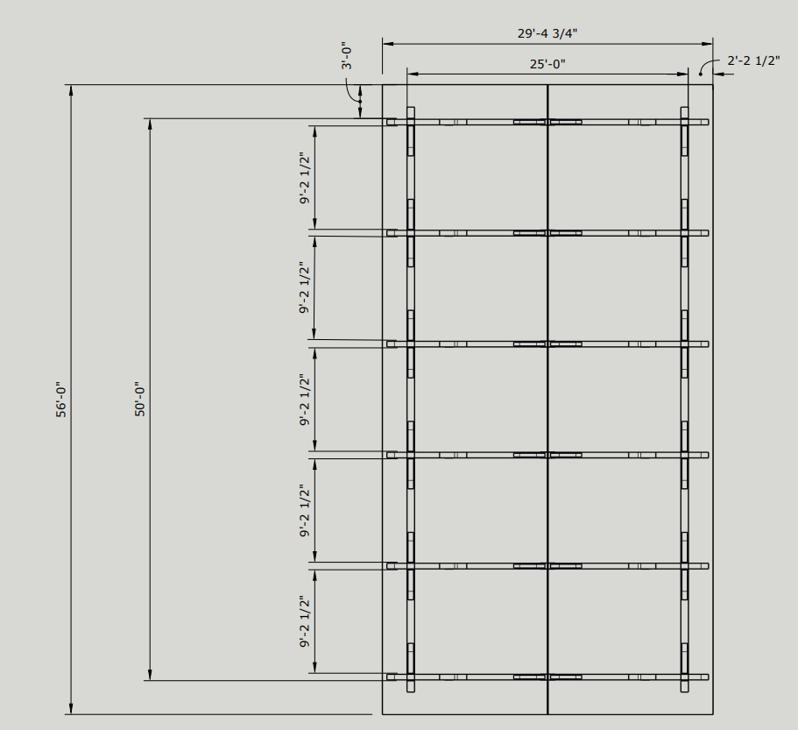
Plan du chapiteau projeté

Slide 15
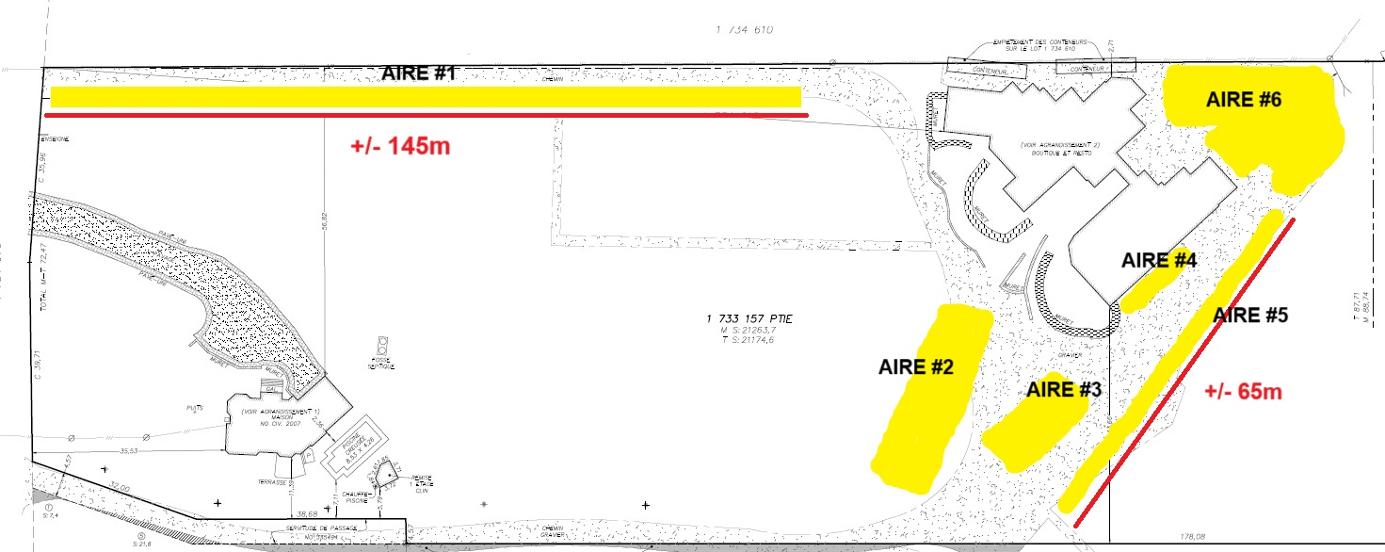
Plan d’aménagement des stationnements (+/-95 véhicules)

Slide 16
Mesures de mitigations
Repositionnement et installation de hautparleurs intérieurs;
Système de contrôle sonore centralisé;
Hautparleurs antibruits statiques, extérieurs;
Installation de treillis latéraux avec vignes, le long des côtés du bâtiment, face aux propriétés voisines;
Installation de cèdres le long de la limite de propriété afin de créer une zone tampon pour le bruit;
Faire des relevé décibels afin d’appréhender les problématiques futures et existantes;

Slide 17
Informations supplémentaires
Cérémonie extérieure de mariage d’une période d’environ 1h entre 14h et 16h;
Les réceptions peuvent se tenir du vendredi au dimanche durant la période estivale;
Les réceptions se tiennent à l’intérieur du bâtiment;
Sécurité sur place afin de limiter les débordements (bruits, etc.)

Slide 18
Effet de la demande de PPCMOI
Permettre l'usage de salle de réception à la ferme spécialisée dans la fabrication de boissons alcooliques au 2007, chemin Principal.
Déroge au règlement de zonage 15-2024.

Slide 19
PROJET PARTICULIERS ADMISSIBLES
Tout usage complémentaire à l’agriculture de type « salle de réception à la ferme localisée à l’intérieur d’une zone agricole;
Faire partie intégrante d’une exploitation agricole spécialisée dans la fabrication de boissons alcooliques;
Être associé à l’activité complémentaire à l’agriculture de type vente et dégustation des produits de la ferme ou de type table champêtre ou repas à la ferme.
L’activité doit utiliser et promouvoir principalement les produits de l’exploitation.

Slide 20
PROCESSUS D’ADOPTION
L’officier municipal doit examiner la demande;
L’officier municipal doit transmettre la demande au Comité consultatif d’urbanisme (CCU);
Le CCU transmet ses recommandations au Conseil municipal par résolution ou procès-verbal.
Le Conseil municipal, doit accorder ou refuser la demande d’autorisation d’un projet particulier qui lui est présentée;

Slide 21
PROCESSUS D’ADOPTION
Le greffier de la Municipalité doit, mettre une affiche placée dans un endroit bien en vue sur l’emplacement visé par la demande, annoncer la nature de la demande de PPCMOI;
La Municipalité doit tenir une assemblée de consultation publique sur le projet;
Il doit avoir un processus référendaire si le projet particulier déroge à une ou plusieurs des dispositions des règlements de zonage et de lotissement;
Le Conseil adopte la résolution accordant la demande de projet particulier.
La résolution doit ensuite être transmise à la MRC pour l’obtention d’un certificat de conformité.

Slide 22
PÉRIODE DE QUESTIONS

Slide 23
Merci et bonne fin de soirée !

